Slide 1
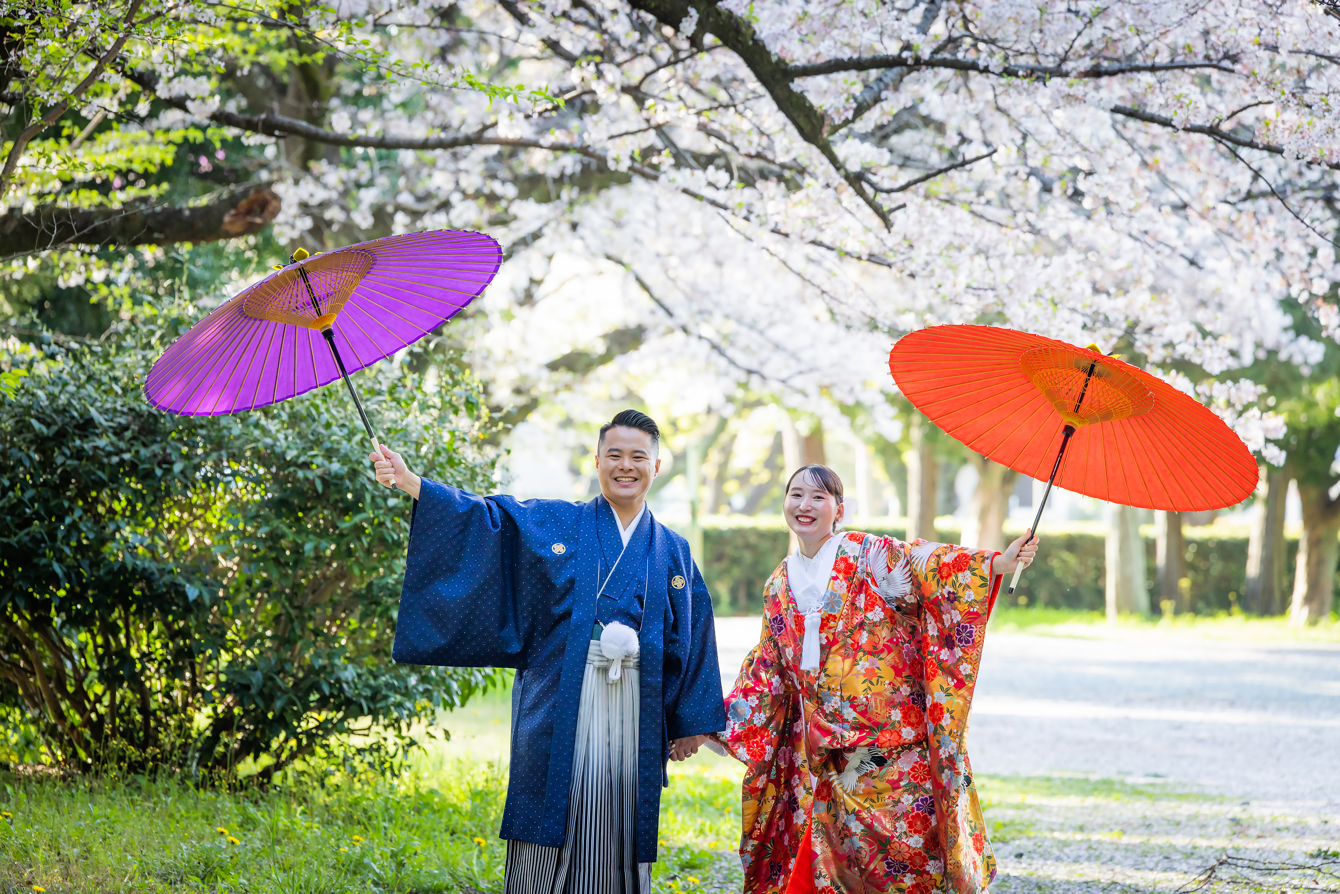
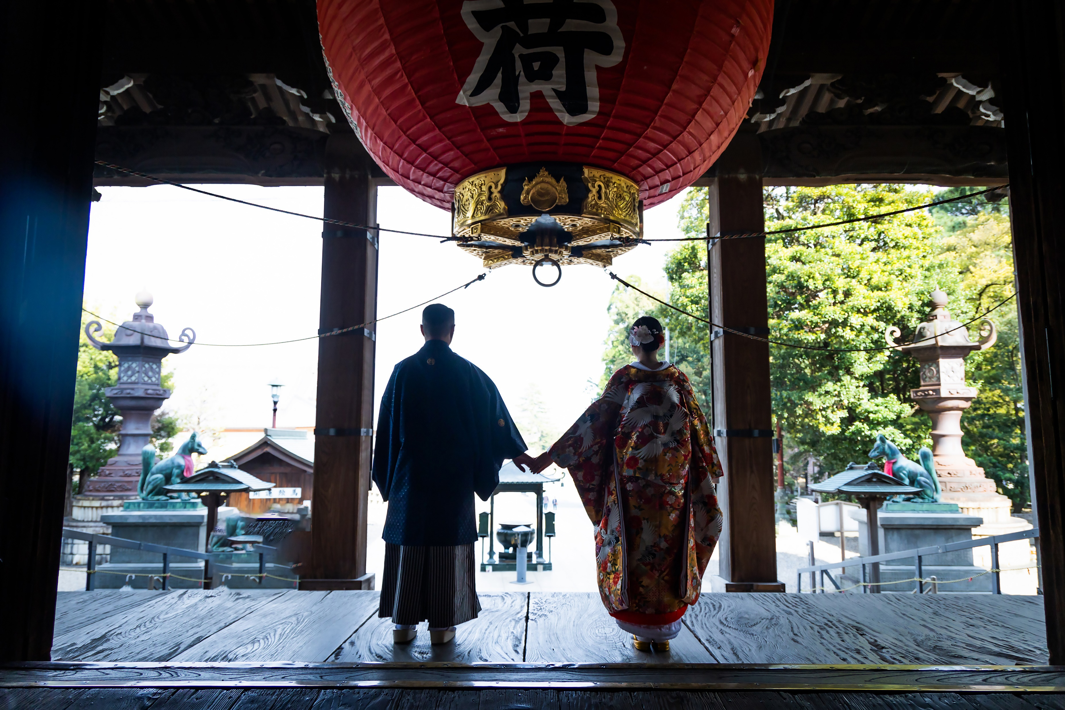


「一生の思い出に残る、
映画のような素敵な写真を撮りたい方へ」
写真家(記念ヌード撮影)の幸野 朱里さんを推薦します！
妻と一生の思い出に残る写真を撮りたいねと話をしていたこともあり、
昨年のプロポーズの記念写真も撮影いただいた
幸野さんにぜひにと再度依頼することにしました。
撮影時の細かな配慮や遠くても事前に現地調査に行き、
撮影場所を1から10まで設計する幸野さんのプロの姿に感動しました。
また今回の撮影で一番感動したのは「データ」として写真をもらっただけでなく、現物の「アルバム」を作成していただけました。
私たちの予想を超えた価値を提供してくれたことにまた感動しました。
映画の1シーンのような素敵な写真を
データ×現物で実現してくださいました！
記念や特別なことを残したいと思っている友人や仲間には
写真家(記念ヌード撮影)の幸野 朱里さんを推薦します！
株式会社Innovation IFA Consulting
ファイナンシャルアドバイザー

